Slide 1
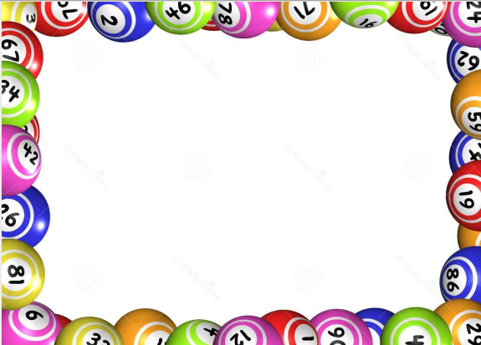
ТАБЛИЦА МНОЖЕЊЕ СО
2, 3, 4, 5 И 10

Slide 2
ПРЕСМЕТАЈ
КЛИКНИ НА ТОЧНИОТ ПРОИЗВОД
КЛИКНИ ПОВТОРНО ЗА ДА СЕ
ПОЈАВИ СЛЕДНАТА ЗАДАЧА

Slide 3
4 x 3 =
8
12
16

Slide 4
6 x 5 =
60
30
50

Slide 5
6 x 2 =
8
12
11

Slide 6
5 x 8 =
40
30
45

Slide 7
6 x 3 =
16
19
18

Slide 8
2 x 7 =
14
15
16

Slide 9
1 x 1 =
2
1
3

Slide 10
2 x 3 =
4
6
8

Slide 11
5 x 9 =
35
54
45

Slide 12
10 x 2 =
10
30
20

Slide 13
5 x 0 =
0
1
5

Slide 14
3 x 1 =
4
3
1

Slide 15
2 x 5 =
9
10
8

Slide 16
10 x 7 =
17
77
70

Slide 17
3 x 3 =
6
3
9

Slide 18
2 x 0 =
2
0
3

Slide 19
5 x 10 =
10
15
50

Slide 20
4 x 2 =
9
7
8

Slide 21
4 x 4 =
18
8
16

Slide 22
7 x 3 =
21
18
24

Slide 23
9 x 2 =
18
17
16

Slide 24
8 x 10 =
80
18
90

Slide 25
2 x 2 =
4
5
2

Slide 26
4 x 0 =
4
0
1

Slide 27
8 x 3 =
28
26
24

Slide 28
2 x 8 =
16
10
18

Slide 29
4 x 1 =
4
5
1

Slide 30
3 x 0 =
30
3
0

Slide 31
7 x 5 =
35
37
53

Slide 32
2 x 1 =
2
3
1

Slide 33
8 x 4 =
26
32
28

Slide 34
10 x 9 =
19
90
80

Slide 35
10 x 10 =
200
20
100

Slide 36
5 x 3 =
20
25
15

Slide 37
4 x 10 =
14
40
10

Slide 38
4 x 9 =
38
36
34

Slide 39
3 x 10 =
10
13
30

Slide 40
4 x 5 =
25
15
20

Slide 41
10 x 6 =
60
10
16

Slide 42
5 x 1 =
1
5
4

Slide 43
4 x 6 =
62
24
26

Slide 44
5 x 5 =
25
30
52

Slide 45
7 x 4 =
28
27
26

Slide 46
10 x 1 =
1
10
11

